Slide 1






TOÁN
(Trang 39)

Slide 2


YÊU CẦU CẦN ĐẠT
Nhận biết được lớp triệu, lớp nghìn, lớp đơn vị.
Nhận biết được các hang tương ứng trong mỗi lớp.
Nhận biết được, viết được, đọc được các số tròn chục triệu, tròn trăm triệu.

Slide 3
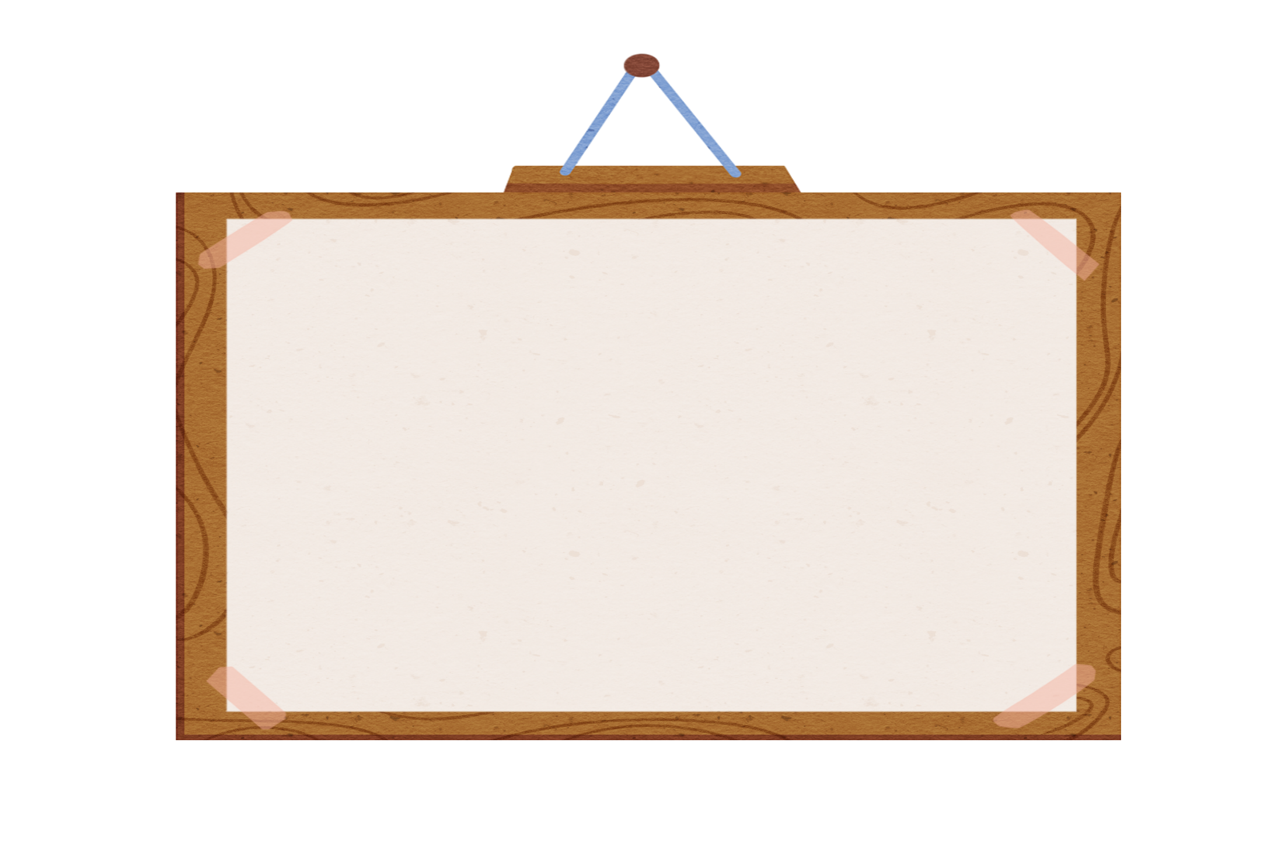



Slide 4


Slide 5
Đọc các số sau rồi cho biết chữ số 8 ở mỗi số thuộc hàng nào, lớp nào?
Bài 1:
16 182
538 772
Mười sáu nghìn một trăm tám mươi hai
Năm trăm ba mươi tám nghìn bảy trăm bảy mươi hai
800 000
32 238
Tám trăm nghìn
Ba mươi hai nghìn hai trăm ba mươi tám

Slide 6
Đọc các số sau rồi cho biết chữ số 8 ở mỗi số thuộc hàng nào, lớp nào?
Bài 1:
16 182
538 772
Số 8 thuộc hàng chục, lớp đơn vị
Số 8 thuộc hàng nghìn, lớp nghìn
800 000
32 238
Số 8 thuộc hàng trăm nghìn, lớp nghìn
Số 8 thuộc hàng đơn vị, lớp đơn vị

Slide 7






Chọn câu trả lời đúng.
Số nào dưới đây thoả mãn các điều kiện:
- Gồm các chữ số khác nhau;
- Không chứa chữ só 0 ở lớp đơn vị;
- Chứa chữ số 5 ở lớp nghìn.
Bài 2:
500 374
207 495
371 905
405 239

Slide 8
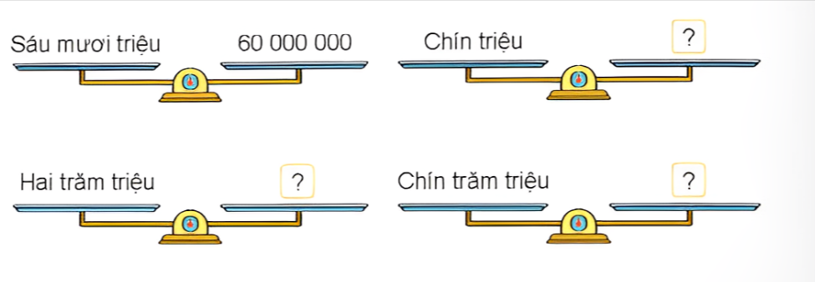
Bài 3:
Số ?
9 000 000
200 000 000
900 000 000

Slide 9
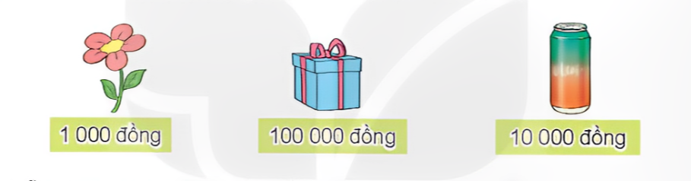
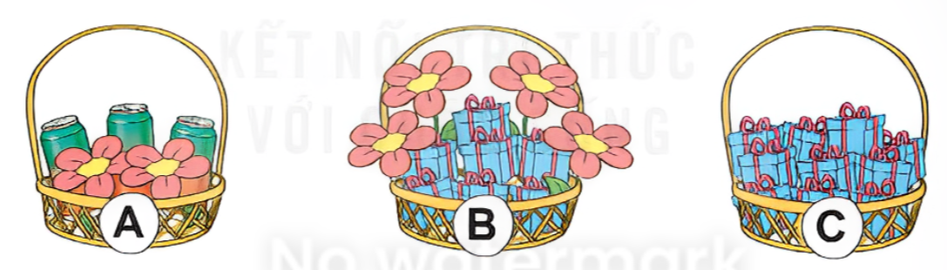
Giá tiền của mỗi món hàng được cho như hình dưới đây:
Bài 4:
Mỗi giỏ quà có giá bao nhiêu tiền?

Slide 10
Mỗi giỏ quà có giá bao nhiêu tiền?
32 000 đồng
704 000 đồng
1 000 000 đồng

Slide 11
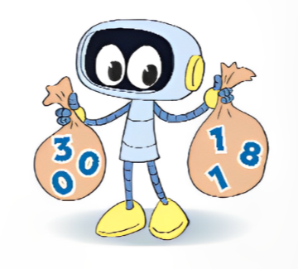
Bài 5:
Hãy lập một số chẵn có sáu chữ số thỏa mãn các điều kiện:
- Lớp nghìn gồm các chữ số 0, 0, 3;
- Lớp đơn vị gồm các chữ số 8, 1, 1.
300 118

Slide 12

Chia sẻ bài học với người thân.
Chuẩn bị bài học mới

